Slide 1
第七章 控制器

Slide 2
7.3 微程序控制器
一、微程序控制的基本概念
  一台数字计算机基本上可以划分为两大部分－控制部件和执行部件。控制器就是控制部件，而运算器、存储器、外围设备相对控制器来说就是执行部件。
  控制部件和执行部件通过控制线发生联系。

Slide 3
  微程序设计思想：每条机器指令的功能都用一段相应的微程序来实现。微程序是由微指令组成的。一条微指令包含若干个微命令，一个微命令就完成一个微操作。
  微命令：控制部件通过控制线向执行部件发出各种控制命令，通常这种控制命令叫做微命令。是组成微指令的最小单位，也就是微操作的控制信号。一般都是数据通路上控制门的电位，触发器或寄存器的打入、置位、复位脉冲等。
  微操作：执行部件接受微命令后所进行的操作叫做微操作。微操作是指令执行时必须完成的基本操作。例如，任一条指令在取指令过程中的基本操作也即微操作有：PC→AR，PC+1→PC，RAM →IR。
    微操作可分为相容性和相斥性两种。相容性微操作指在同时或同一个CPU周期内可以并行执行的微操作。相斥性微操作指不能在同时或不能在同一个CPU周期内并行执行的微操作。
  微指令：在机器的一个CPU周期中，一组实现一定操作功能的微命令的组合，构成一条微指令。是一组微命令信息，它存放在微程序控制器中的控制存储器（简称控存）内，其中一个存储单元的内容就是一条微指令。

Slide 4
  微周期:读出一条微指令和执行该条微指令所需要的时间，为了保证整个机器控制信号的同步，可以将一个微指令周期设计成和一个机器周期时间相等。
  微地址：微指令在控存中的地址。
  微程序：是微指令的有序集合。一条机器指令由一段微程序来实现，微程序的控制方法也有微程序转移、微程序循环、微子程序。
  CPU（机器）周期和微指令周期的关系：

Slide 5
二、微程序控制的基本原理
  该模型机字长8位，即运算器、存储器、寄存器和数据总线8位，地址总线8位，指令字长8位，指令操作码扩展后指令条数可达到28条。主存按字节编址。
  模型机的数据通路：
  1、存储器读操作：
      1）送地址到总线，并打入地址寄存器AR；
      2）发送存储器读信号M-R# =0，启动存储器读操作，并将读出的数据从总线上接收至目的部件。
      例如：取指令操作，第一步为PC→AR，PC+1；第二步，发送存储器读指令，并RAM→IR。
    2、存储器写操作：
      1）送地址到总线，并打入地址寄存器AR；
      2）送数据到总线，并发送存储器写信号M-W# =0，启动存储器写操作。
    3、运算器的运算操作：
      1）送第一个数据到总线，并打入ALU暂存器DA1（或DA2）；
      2）送第二个数据到总线，且打入ALU暂存器DA2（或DA1）；
      3）发送运算器功能选择信号S3～S0、M、Ci，控制ALU进行某种运算，并打开ALU输出三态门，将总线上运算结果送目的部件

Slide 6
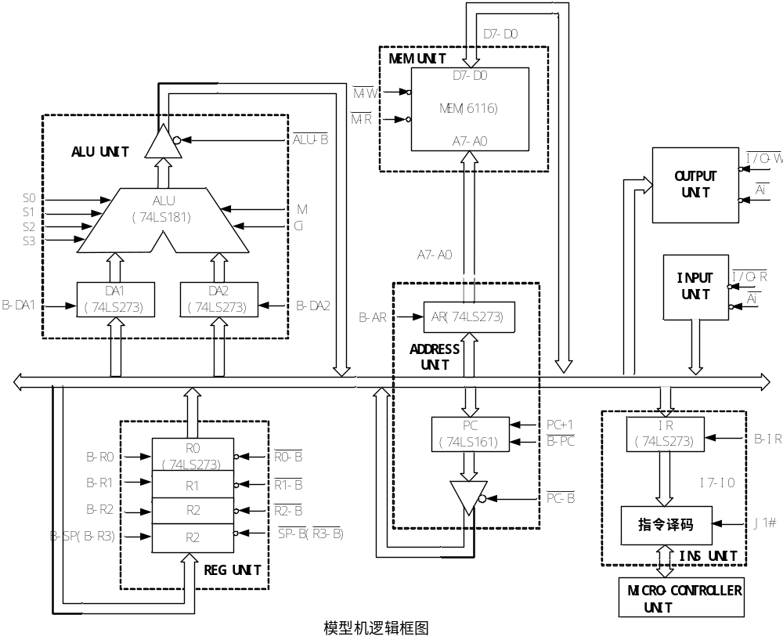

Slide 7
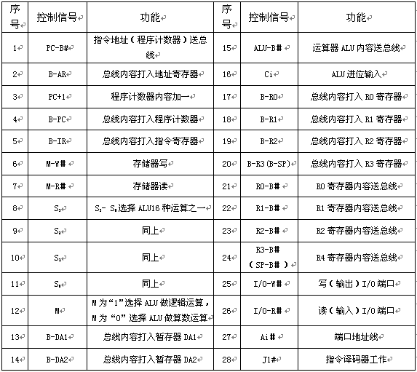

Slide 8
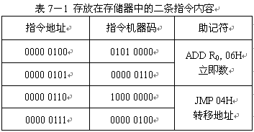
取ADD指令的微指令
1）PC-B＃、B-AR、PC+1有效：将程序计数器的内容通过总线打入AR准备取指令，并将PC+1，为取下一条指令作准备。
2）M-R#、B-IR有效，从存储器中读出当前地址的指令，并将指令打入IR。
3）指令译码信号J1＃有效，指令译码，转入当前指令的微程序入口。
执行ADD指令的微指令
1）PC-B、B-AR、PC+1有效：将PC的内容通过总线打入AR，准备取指令的第二个字即立即数，并将PC+1，为取下一条指令作准备。
2）M-R＃、B-DA1有效，从存储器中读出立即数通过总线打入暂存器DA1。
3）R0-B#、B-DA2有效，将R0寄存器中的数据通过总线打入暂存器DA2。
4）M=0,S3～S0为1001表示ALU执行算术加法运算，Ci＝1表示ALU无进位输入，ALU-B#、B-R0有效，本条微指令实现DA1和DA2的数据在ALU中执行加法，并将结果通过总线打入寄存器R0。

Slide 9
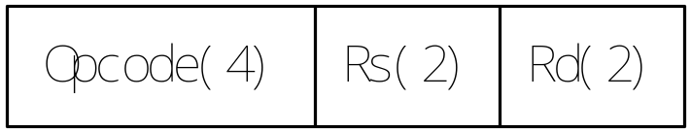
  2、典型指令的指令周期
    ADD Rd, Rs ; (Rs)+(Rd)→Rd
    指令格式：
取指令：
  M1 (送存储器地址)：PC→B，B->AR，PC+1->PC
  M2 (读存储器)： M-R#，B→IR
  M3(指令译码）： J1#
执行指令：
  M4(取源操作数）： Rs→B，B → DA1
  M5（取目的操作数）：Rd→B，B → DA2
  M6（计算并置结果）： M=0，S3～S0，ALU→B，B→Rd

Slide 10
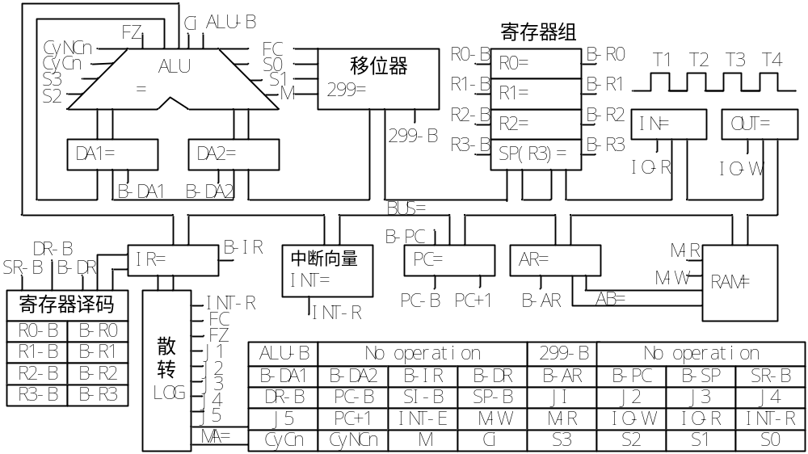

例如： ADD R0, R1 ；(R0)+(R1)→R0指令的运行过程
DA1+DA2
RS
Rd
指令
地址
地址
指令

Slide 11
取JMP指令的微指令
1）PC-B＃、B-AR、PC+1有效，将PC的内容通过总线打入AR，准备取指令；并将PC+1，为取下一条指令作准备；
2）M-R#、B-IR有效，从存储器中读出当前地址的指令，并将指令打入IR；
3）指令译码信号J1＃有效，使指令译码器工作，转入当前指令的微程序入口。
执行JMP指令的微指令
1）PC-B、B-AR、PC+1有效，将PC的内容通过总线打入AR，准备取指令的第二个字即转移地址，并将PC+1，为取下一条指令作准备；
2）M-R#、B-PC有效，从存储器中读出转移地址，并通过总线打入PC，即实现程序转移。

Slide 12

    访存指令LDA Rd，[A]
    （1）直接寻址LDA Rd，[A]； (A)→Rd
  取指令：
    M1 (送存储器地址) ：PC→B, B → AR，PC+1 → PC
    M2 (读存储器) ：M-R#，B→IR
    M3(指令译码）：J1#
  执行指令：
    M4(取指令第2个字节） ： PC→B，B →AR， PC+1
    M5（取操作数地址）： M-R#， B→AR (A →AR )
    M6（取操作数） ： M-R#， B→Rd (*A →Rd )

Slide 13
  （2）间接寻址LDA Rd,[[A]]; ((A))→Rd
    取指令：
    M1 (送存储器地址) ：PC→B, B->AR,PC+1 → PC
    M2 (读存储器) ： M-R#，B→IR
    M3(指令译码） ： J1#
    执行指令：
    M4(取指令第2个字节)：PC→B，B →AR, PC+1→ PC
    M5(取操作数地址的地址)：M-R#，B→AR(A → AR)
    M6(取操作数地址):M-R#，B→AR(*A →AR )
    M7(取操作数): M-R# ，B→Rd (**A →Rd)

Slide 14
  （3）变址寻址LDA Rd,[[Ri]+A]; ((Ri)+A)→Rd
  取指令：
    M1 (送存储器地址) ： PC→B, B->AR,PC+1 → PC
    M2 (读存储器) ： M-R#，B→IR
    M3(指令译码） ：J1#
  执行指令：
    M4(取指令第2个字节）：PC→B，B →AR, PC+1→ PC
    M5（取X） ：M-R#，B→DA1
    M6（取RI） ：RI → B，B→DA2
    M7（计算EA） ：M=0,S3～S0,ALU→B,B→AR
    M8（取操作数） ： M-R#， B→Rd
    练习：寄存器间接寻址LDA Rd,[Rs]；((Rs))→Rd

Slide 15

    JMP [PC+A]；(PC)+A→PC
    机器指令格式：
    取指令：
    M1 (送存储器地址) ： PC→B, B->AR,PC+1 → PC
    M2 (读存储器) ： M-R#，B→IR
    M3(指令译码） ：J1#
    执行指令：
    M4(取指令第2个字节）： PC→B，B →AR, PC+1→ PC
    M5（取A） ： M-R# ，B→DA1
    M6（取PC） ： PC→B，B→DA2
    M7（计算EA） ： M=0,S3～S0，ALU→B，B→PC

Slide 16
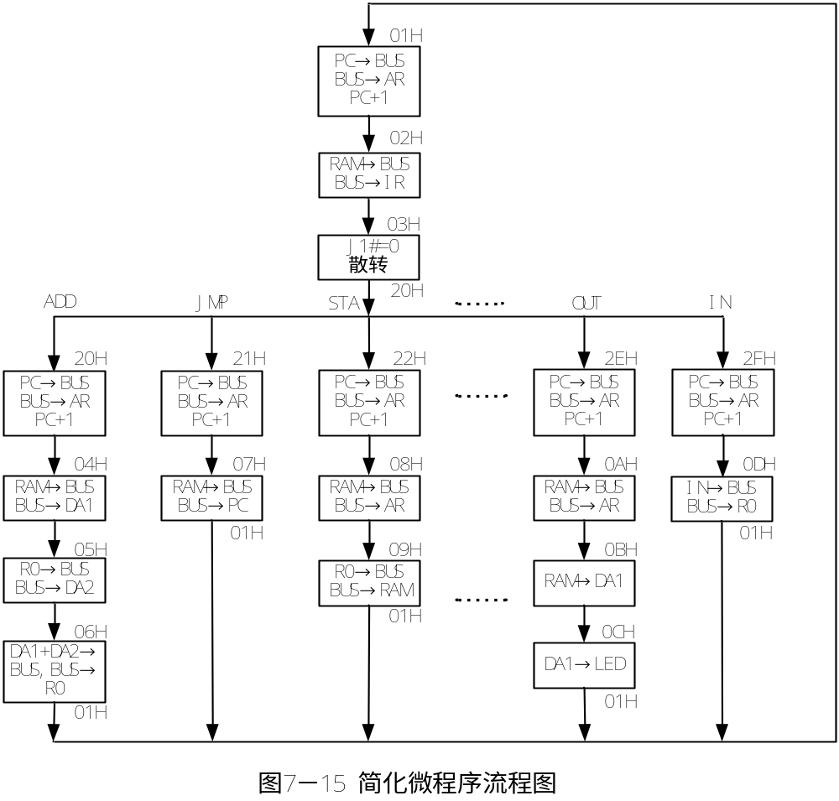

Slide 17
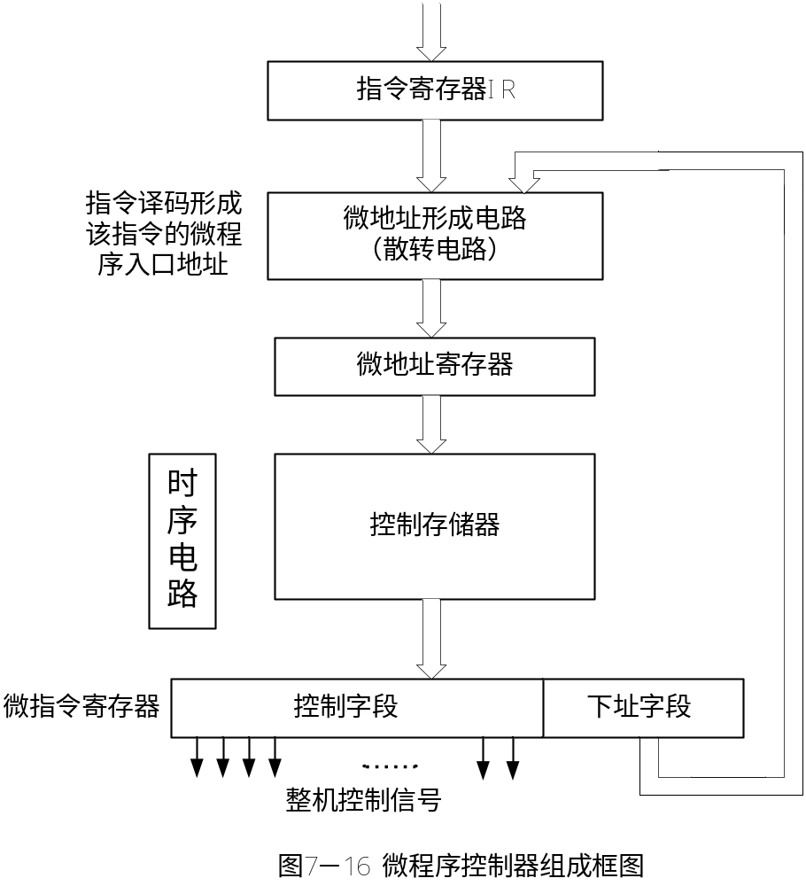
三、微程序控制器的组成

Slide 18
  微程序控制器的基本工作原理：
    开机后首先使微地址寄存器置为取指令的第一条微指令地址，从控制存储器中取出第一条微指令，完成PC→AR、PC+1操作；
    然后根据微指令的下址字段分别取出第二条微指令，完成RAM→IR，并且发J1#有效信号使指令译码器工作，即形成该指令的执行指令阶段的微程序入口地址；
    从控存中取出该指令执行时的第一条微指令送到微指令寄存器，发出控制信号（微命令）实现微操作；
    该指令执行时的其余微指令地址由当前微指令的下址字段确定，依次从控存中取出其余微指令，实现该指令所需的所有微操作，即完成了该指令的执行；
    每一条指令的最后一条微指令执行完后均会回到取指令的第一条微指令执行，以取下一条指令。
    如此重复，直至用户要运行的程序指令执行完为止。

Slide 19
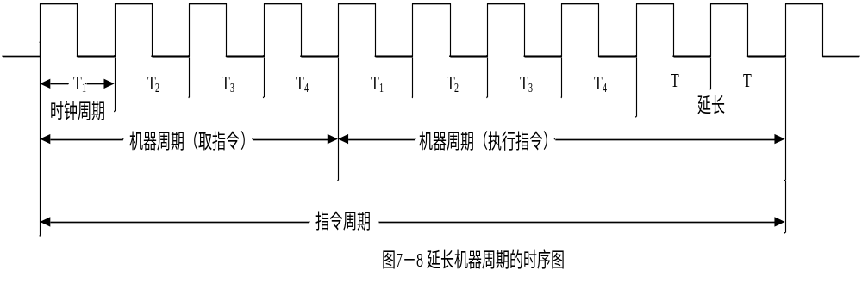
  微程序控制器中，时序信号采用节拍电位－节拍脉冲二级体制
    节拍电位表示一个机器周期（或CPU周期），而节拍电位中包含若干个节拍脉冲（即时钟周期）。

Slide 20
四、微程序设计技术
  进行微程序设计时，应考虑以下因素：
    有利于缩短微指令字长；
    有利于减少控制存储器的容量；
    有利于微程序的执行速度；
    有利于对微指令的修改；
    有利于微程序设计的灵活性。

Slide 21
1、微指令的编译法：指微指令中控制字段的设计方法
  1）直接控制法
    直接控制法：在微指令的控制字段中，每一位代表一个微命令（控制信号），在设计微指令时，如果要发出某个微命令则将控制字段中对应位置1，这样就可以打开或关闭某个控制门，这就是直接控制法。如果是编码控制则置相应编码值。
    缺点：会使得微指令的控制字段太长而难以接受。
  2）字段直接编译法
    如果有一组微命令，在任一个微周期（一条微指令所需的执行时间）只有一个微命令起作用，那么这一组微命令是互斥的；通常将在同一个微周期中不能同时出现的微命令称为相斥性微命令，而将在同一个微周期中可以同时出现的微命令称为相容性微命令。

Slide 22
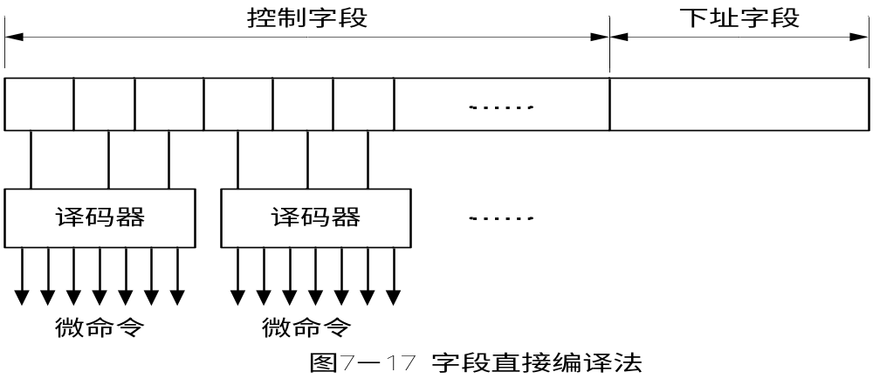
  字段直接编译法的分段原则是：
    相斥性微命令分在同一字段内，相容性微命令分在不同字段内。
    一般将同类操作中互斥的微命令划分在一个字段内，这样使微指令结构清晰，易于编制微程序和扩充功能。
    每个小字段的信息位不能太长，一般不超过6位，否则将增加译码线路的复杂性和译码时间。

Slide 23

    3)字段间接编译法是在字段直接编译法的基础上，进一步缩短微指令字长的一种编译法。
      例如：模型机的微指令格式如表7－3所示

Slide 24
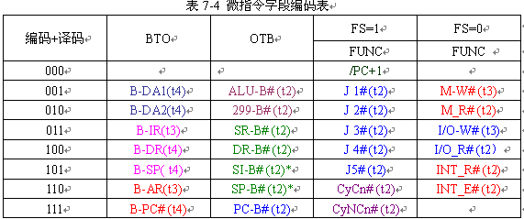
FUNC字段有两组微命令，这两组微命令的含意是不相同的，选择哪一组微命令，还要取决于FS字段
FS=1选择其中一组微命令，FS=0选择另一组微命令。
如果FS为2位或3位，则在FS字段输出端还要增加译码器，这样可使FUNC字段增加为4组或8组微命令。

Slide 25
2、微指令下址字段设计方法
微程序流控制常用方法分为两大类：
  第一种是：根据机器指令操作码产生该指令对应的微程序入口地址（指令译码）；
  第二种是：已进入微程序后，其后继微地址的产生方法。

Slide 26
  （1）微程序入口地址的产生
    “取机器指令”的微程序是所有指令公用的，一般安排在控制存储器的特定单元，开始取出机器指令后应根据机器指令的操作码转移到其对应的微程序入口地址。这是一种多分支情况，也就是指令译码，通常采用逻辑电路、PROM来实现这种转移。
    这种PROM称为映射存储器（MAPROM）,它将指令的操作码作为地址输入，映射存储器相应的存储单元的内容即为该指令的微程序入口地址，从存储器的数据线输出到微地址寄存器，从控制存储器中取该微程序的入口微指令。

Slide 27

  （2）后继微地址的产生
      确定了微程序入口地址后，就可以开始执行指令功能部分的微程序了。每条微指令执行完毕后都要根据要求产生后继微指令地址。后继微地址的产生方法概括为两大基本类型。
    A）计数器方式
      在微程序控制器单元中设置一个微程序计数器μPC, 在顺序执行微指令时，后继微指令地址由现行微地址加上一个增量（通常为1）来产生。遇到转移时，由微指令给出转移地址，使微程序按新的微地址顺序执行。
      这种方式是将微指令的下址字段分成两部分：转移控制字段BCF和转移地址字段BAF，格式如下：
      BAF用于给出微指令转移的部分微地址，转移控制字段BCF用来确定后继微地址是顺序执行还是条件转移。当微程序条件成立转移时，将BAF送μPC，否则顺序执行下一条微指令（μPC＋1）。
      由BCF所定义的微命令应能选择各种后继微地址来源。
      转移地址字段BAF一般位数少，将它送到μPC的若干低位或高位形成后继微地址

Slide 28
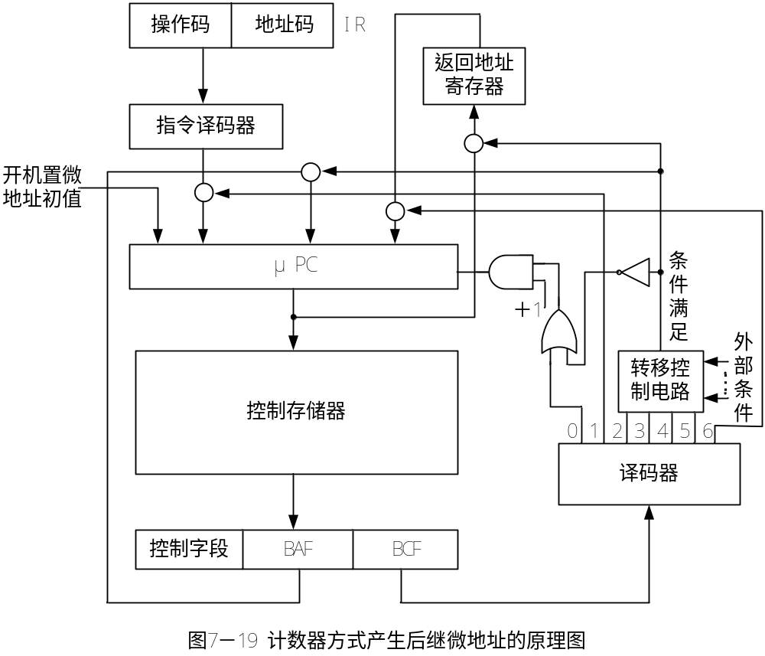

Slide 29
计数器方式产生后继微地址的工作过程是：
  机器加电后执行的第一条微指令地址置入μPC中，顺序执行取指令微程序，从主存中取出机器指令送指令寄存器IR，译码后产生相应微程序入口地址，接下去若顺序执行微指令，则将μPC＋1作为后继微地址；若遇转移类微指令而且转移条件满足，则由BAF和μPC组合产生后继微地址，否则μPC＋1。这样，直至一段微程序执行完毕，完成一条机器指令为止。接着转入取指令微程序……
计数器方式产生后继微地址的优点是：微指令字较短，便于编写微程序，后继微地址产生机构比较简单；
计数器方式产生后继微地址的缺点是：执行速度低。

Slide 30
  B）判定方式（下址字段法）
    这种方式每一条微指令至少都是一条无条件转移微指令，在微指令格式中设置一个字段用来指明下一条要执行的微指令地址，所以也称为下址字段法。
      当微程序不产生分支时，后继微指令地址直接 由微指令的下址字段给出；
      当微程序出现分支时，按测试判别字段和状态条件通过逻辑电路来形成后继微地址。
      判定方式的优点是可以实现快速多路分支，以提高微程序的执行速度，微程序在控制存储器的物理分配方便，微程序设计灵活；缺点是微指令字长，形成后继微地址的结构比较复杂。

Slide 31
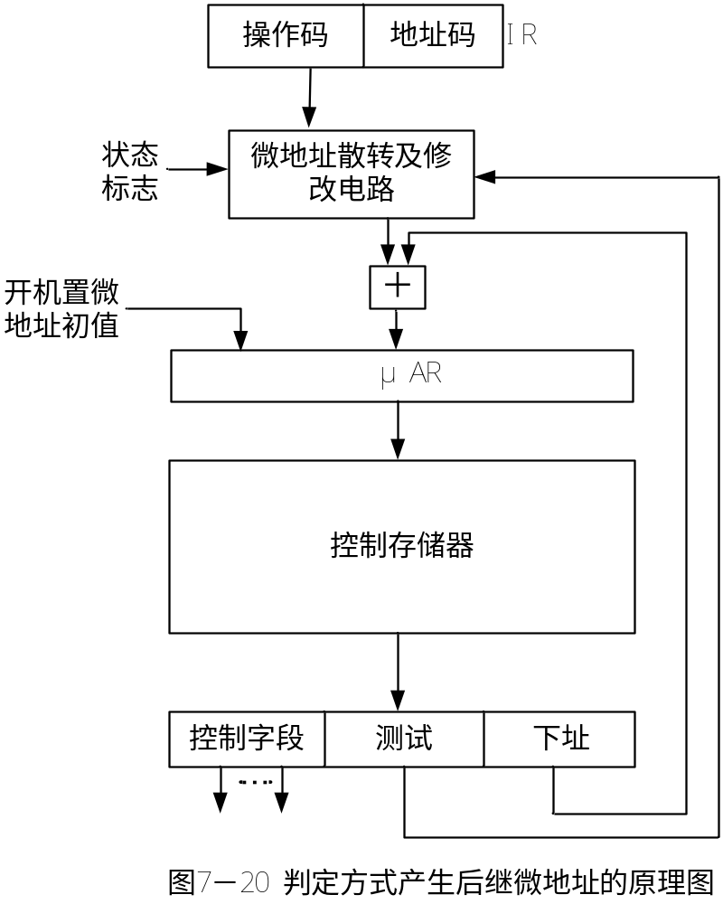

Slide 32
  微指令的格式类型
    水平型微指令
      其基本特征是：微指令字采用长格式，也就是上述微指令直接控制法的基本思想，一条微指令能控制数据通路中多个功能部件并行操作。控制信息的编码简单，尽可能使微命令与控制门之间有直接对应的关系。在微指令字中，不必给出源部件或目标部件的编址，因为它们已经隐含在有关的并行操作的微命令中。
      优点是：一条微指令可同时发许多个微命令，且微指令控制字段直接控制，不用字段译码，使得微指令执行效率高，速度快，灵活，各部件执行操作的并行能力强；还有，水平型微指令来解释一条指令或完成某种功能所需要的微指令条数少，因此编制的微程序就比较短。
      缺点是：微指令字太长，明显地增加了控制存储器的横向容量。

Slide 33
  垂直型微指令
    为了缩短水平型微指令的字长，提高编码程度，可采用垂直型微指令设计。它采用完全编码的方法，将一套微命令代码化构成微指令。因此，一条微指令只能控制一二种微操作，它就像计算机机器指令一样，由微操作码、源地址和目标地址以及其他附带信息。
    它可以和机器指令一样分成多种类型的微指令，所有微指令构成一个微指令系统。
    主要特点是：微指令字采用短格式，一条微指令只能控制一二个微操作，并行控制能力差。
    优点是：垂直型微指令比较直观，容易掌握和便于使用。微指令字短，减少了横向控制存储器的容量。
    缺点是：微指令要经过译码才能发出微命令，微指令的执行效率低，并行操作性比较差，解释一条机器指令或完成某种功能所需要的微指令条数增多，增加了纵向微程序容量。

